Slide 1
WEB BÁN HÀNG ĐIỆN THOẠI
Giảng viên: Đoàn Thị Thu Cúc
Môn: Phát triển mã nguồn mở
Sinh viên thực hiện:
4151050066 Võ Tường Vy
4151050071 Huỳnh Văn Hào
4151050077 Bùi Thanh Sơn
4151050079 Nguyễn Trung Hậu
4151050213 Ngô Đức Tường
4151050108 Trần Quốc Việt

Slide 2
Nội dung trình bày
Giới thiệu phần mềm OSS.
Kiến trúc phần mềm OSS.
Giải pháp.
Cách sử dụng các chức năng bổ. sung hay ứng dụng.
Kết luận & Định hướng phát triển.

Slide 3
Giới thiệu phần mềm OSSD
1.1 Giới thiệu phầm mền
Visual Studio Code (VS Code) là một trình soạn thảo mã nguồn mở gọn nhẹ.
XAMPP là một chương trình mã nguồn mở máy chủ web đa nền được phát triển bởi Apache Friends.

Slide 4
Giới thiệu phần mền OSS
1.2 Lịch sử phát triển
XAMPP là một chương trình mã nguồn mở máy chủ web đa nền được phát triển bởi Apache Friends.Phát hành vào ngày 4 tháng 9 năm 2002
Visual Studio Code được Microsoft công bố lần đầu tiên vào ngày 29 tháng 4 năm 2015 tại hội nghị Build 2015 . Vào ngày 14 tháng 4 năm 2016 Visual Studio Code hoàn tất thử nghiệm và được phát hành chính thức.

Slide 5
Giới thiệu phần mền OSSD
1.3 Giấy phép
Visual Studio Code:
Phát hành dưới giấy phép MIT license và mã nguồn của nó được đưa lên GitHub.
Phát triển bởi : Microsotf.
Viết bằng ngôn ngữ: TypeScript, JavaScript, CSS.
Thể loại: Source code editor, debugger.

Slide 6
Giới thiệu phần mền OSSD
1.3 Giấy phép
XAMPP:
Giấy phép: GPL (GNU General Public License)
Phát triển bởi : Apache Friends.
Thể loại: WAMP, MAMP, SAMP, LAMP

Slide 7
Giới thiệu phần mền OSSD
1.4 Các chức năng của OSS
Visual Studio Code
Hỗ trợ nhiều ngôn ngữ lập trình.
Hỗ trợ đa nền tảng.
Cung cấp kho tiện ích mở rộng.
Kho lưu trữ an toàn.
Hỗ trợ Git.
Intellisense (Gợi ý).

Slide 8
Giới thiệu phần mền OSSD
1.4 Các chức năng của OSS
XAMPP
Tạo môi trường chạy các tập tin script *.php.
MySQL hệ quản trị dữ liệu.
Giả lập Server.

Slide 9
Giới thiệu phần mền OSSD
1.5 Dự kiến ứng dụng và các chức năng của ứng dụng
Phát triển sản phẩm dựa trên phần mềm mã nguồn mở : Web bán điện thoại.

Slide 10
Giới thiệu phần mền OSSD
1.5 Dự kiến ứng dụng và các chức năng của ứng dụng
Chức năng chính:
- Đăng nhập/đăng ký.
- Tìm kiếm sản phẩm.
- Xem mô tả sản phẩm.
- Thêm sản phẩm vào giỏ hang.
- Đặt mua sản phẩm.

Slide 11

KIẾN TRÚC CỦA PHẦN MỀM OSS

Slide 12
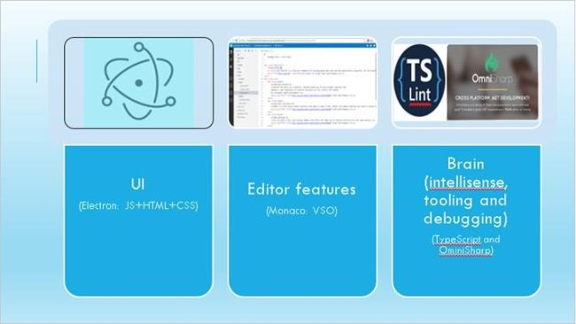

Slide 13

KIẾN TRÚC CỦA PHẦN MỀM OSS

Slide 15
GIẢI PHÁP
Viết code cho trang web, tổng hợp sửa chữa và bổ sung.
Chức năng bổ sung: Xem tin tức, Đặt hàng,
Quản lý…

Slide 16
DEMO
Cách sử dụng.

Slide 17
😉

